Slide 1
Pengantar Teknologi Informasi
Pengenalan Komputer

Slide 2
Definisi Komputer
Suatu peralatan elektronik yang terdiri dari beberapa komponen, yang dapat bekerja sama antara komponen satu dengan yang lain untuk menghasilkan suatu informasi berdasarkan program dan data yang ada

Slide 3
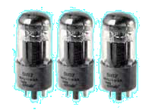
Generasi Komputer
Generasi Pertama (1942–1958)
  Sirkuitnya menggunakan Vacum Tube
  Program dibuat dengan bahasa mesin (machine language)
  Ukuran besar
  Cepat panas
  Proses relatif lambat
  Kapasitas penyimpanan kecil
  Memerlukan daya listrik yang besar
  Media penyimpanan : kartu plong

Slide 4
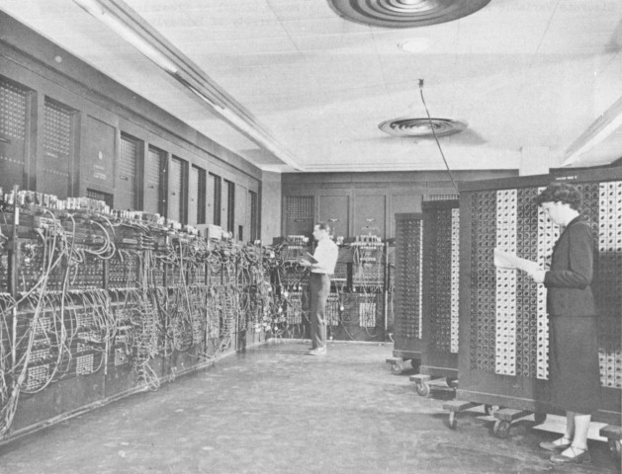
Pada tahun 1946, komputer elektronik didunia yang pertama yakni ENIAC selesai dibuat

Slide 5
Generasi Kedua (1959 – 1964)
  Komponen elekstronik Transistor
  Program dibuat dalam bahasa assembly dan FORTRAN
  Ukurannya relatif kecil
  Tidak banyak mengeluarkan panas
  Media penyimpanan : Magnetic Tape
  Proses relatif lebih cepat
  Kapasitas penyimpanan semakin besar
  Mulai mengenal Tele Processing
  Pada tahun 1960-an, IBM memperkenalkan komputer komersial yang memanfaatkan transistor dan digunakan secara luas mulai beredar dipasaran. Komputer IBM- 7090 buatan Amerika Serikat merupakan salah satu komputer komersial yang memanfaatkan transistor

Slide 6
Generasi Ketiga (1964 – 1971)
  Menggunakan IC (Integrated Circuit)
  Ukuran lebih kecil dari komputer generasi kedua
  Program dibuat dengan bahasa tingkat tinggi (BASIC, FORTRAN, COBOL)
  Mulai mengenal multi programming dan multi processing
  Kapasitas penyimpanan yang lebih besar
  Interaksi software dan hardware dalam operating System

Slide 7
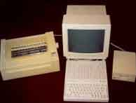
Generasi Keempat (1971 – …)
  Menggunakan LSI (Large Scale Integration)
  Ukuran lebih kecil dari komputer generasi ketiga
  Multi programming dan multi processing
  Mulai mengenal sistem terdistribusi (Database Management System), jaringan lokal, jaringan jarak jauh)
  Proses yang cepat
  Kapasitas penyimpanan data yang besar
  IBM mulai mengeluarkan Personal Computer pada sekitar tahun 1981 seperti yang nampak pada gambar, dengan menggunakan Operating System MS-DOS 16 Bit

Slide 8
Generasi Kelima (1982-…)
  Komputer pada generasi ini mengembangkan komputer yang bisa bercakap dengan manusia sehingga bisa meniru intelegensi manusia

Slide 9
Konsep Dasar Komputer
Hardware
  Input
  Proses
  Output
  Penyimpanan
Software
  Sistem Operasi
  Program Aplikasi
  Bahasa Pemrograman
Brainware
  System Analys
  Programmer
  End-User

Slide 10
Cara Kerja Komputer
Pemakai (user) memasukkan data dan perintah melalui perangkat input. Data dan perintah tersebut selanjutnya dikirimkan kepada perangkat proses untuk diolah. Hasil pengolahan data dan perintah tersebut akhirnya ditampilkan pada perangkat output.

Slide 11
Data dan Informasi
Data adalah sesuatu yang belum mempunyai arti bagi penerimanya dan masih memerlukan adanya suatu pengolahan.
Data bisa berwujud suatu keadaan, gambar, suara, huruf, angka, matematika, bahasa ataupun simbol-simbol lainnya yang bisa kita gunakan sebagai bahan untuk melihat lingkungan, obyek, kejadian ataupun suatu konsep

Slide 12
Data dan Informasi (2)
Informasi merupakan hasil pengolahan dari sebuah model, formasi, organisasi, ataupun suatu perubahan bentuk dari data yang memiliki nilai tertentu, dan bisa digunakan untuk menambah pengetahuan bagi yang menerimanya.
Dalam hal ini, data bisa dianggap sebagai obyek dan informasi adalah suatu subyek yang bermanfaat bagi penerimanya. Informasi juga bisa disebut sebagai hasil pengolahan ataupun pemrosesan data.

Slide 13
Siklus Pengolahan Data
INPUT
OUTPUT
pengolahan
data
informasi
PROCESSING

Slide 14
Pengembangan Siklus Pengolahan Data
ORIGINATION
INPUT
PROCESSING
OUTPUT
DISTRIBUTION
STORAGE

Slide 15
Pengembangan Siklus Pengolahan Data (2)
Origination : tahap yang berhubungan dengan proses pengumpulan data (pencatatan)
Input : tahap proses memasukkan data ke dalam komputer lewat alat input
Processing : tahap proses pengolahan dari data yang sudah dimasukkan yang dilakukan oleh alat proses
Output : tahap proses menghasilkan output dari hasil pengolahan data ke alat output
Distribution : tahap penyebaran output ke pihak yang membutuhkan informasi
Storage : tahap proses perekaman hasil pengolahan ke simpanan luar

Slide 16
Jenis-jenis Komputer
Menurut data yang diolah :
  Komputer Analog
  Komputer yang antara besaran fisik dan angka-angka bekerja secara paralel (analog).
  Komputer analog umumnya digunakan dalam proses pengukuran
  Komputer Digital
  Komputer yang bekerja berdasarkan operasi hitung (variabel dinyatakan dgn angka)
  Komputer Hibrid
  Komputer yang bekerja secara kualitatif dan kuantitatif

Slide 17
Menurut Kemampuan Mengolah Data
  Komputer Ukuran Kecil (Micro Komputer)
  Komputer ukuran kecil yang dirancang untuk digunakan secara individual, contoh PC
  Komputer Ukuran Sedang (Mini Computer)
  Komputer dengan ukuran lebih besar dari Micro tetapi lebih kecil dari mainframe, contoh IBM AS/400
  Komputer Ukuran Besar (Large Computer/Mainframe)
  Komputer ukuran besar yang dapat melayani banyak pemakai secara serempak dalam mendukung aplikasi perusahaan
  Komputer Ukuran Super (Super Computer)
    Kemampuan melakukan satu trilyun operasi per detik
    (ex:Dapat mensimulasikan aliran tekanan udara disekitar pesawat terbang, mempelajari formasi tornado)

Slide 18
Menurut Bidang Masalah
  General Purpose Computer
  Komputer yang dirancang untuk menyelesaikan bermacam-macam masalah baik masalah bisnis maupun masalah ilmu pengetahuan
  Special Purpose Computer
Komputer yang dirancang untuk kebutuhan khusus (satu jenis masalah)

Slide 19
SEKIAN
TERIMAKASIH

